Slide 1
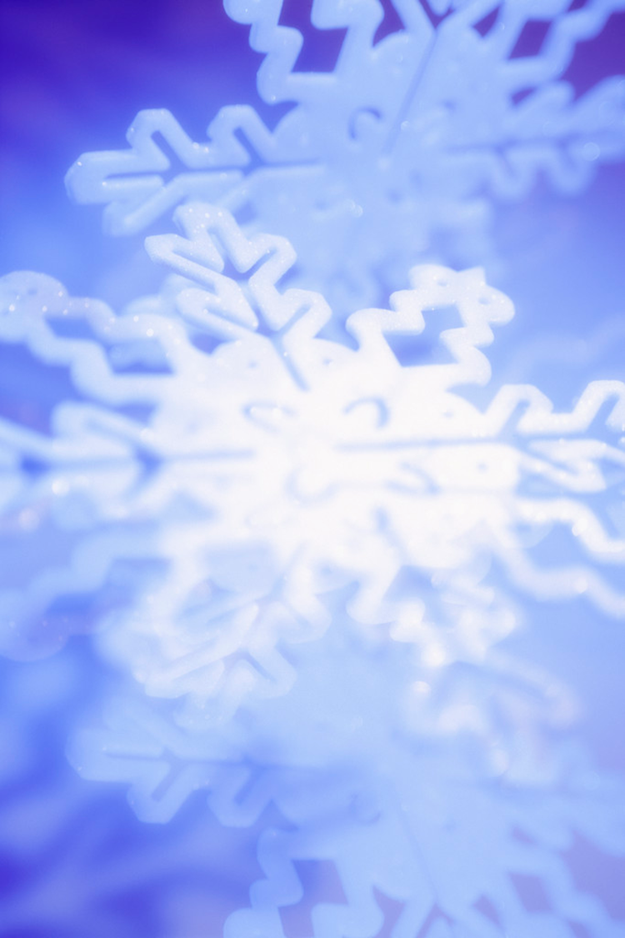

Московское СВУ
Задачи на построение. Окружность.
Урок 1
Преподаватель математики Каримова С.Р.

Slide 2
Самостоятельная работа

Slide 3
Определение
Предложение, в котором разъясняется смысл того или иного выражения или названия, называется определением.
Мы уже встречались с определениями,
например с определением угла, смежных
углов, равнобедренного треугольника и т. д.
Дадим определение еще одной
геометрической фигуры — окружности.

Slide 4
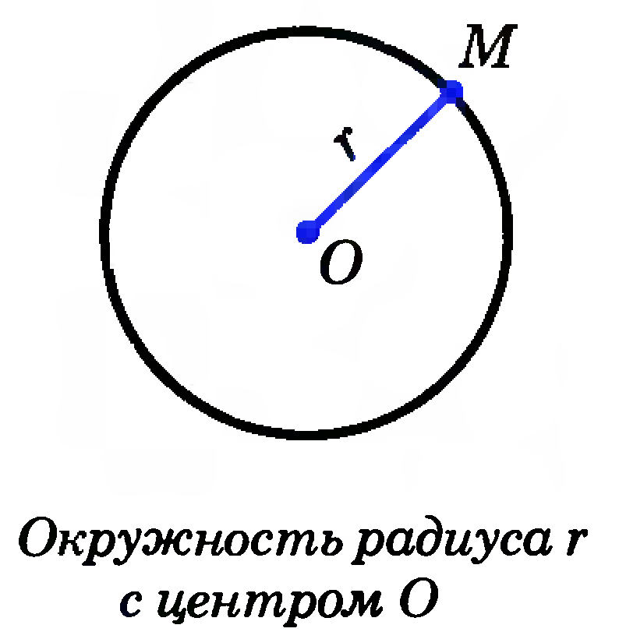
Определение окружности
Окружностью называется геометрическая
фигура, состоящая из всех точек плоскости,
расположенных на заданном расстоянии от
данной точки.
Данная точка называется центром окружности, а отрезок, соединяющий центр с какой-либо точкой окружности, - радиусом окружности. Из определения окружности следует, что все радиусы имеют одну и ту же длину.

Slide 5
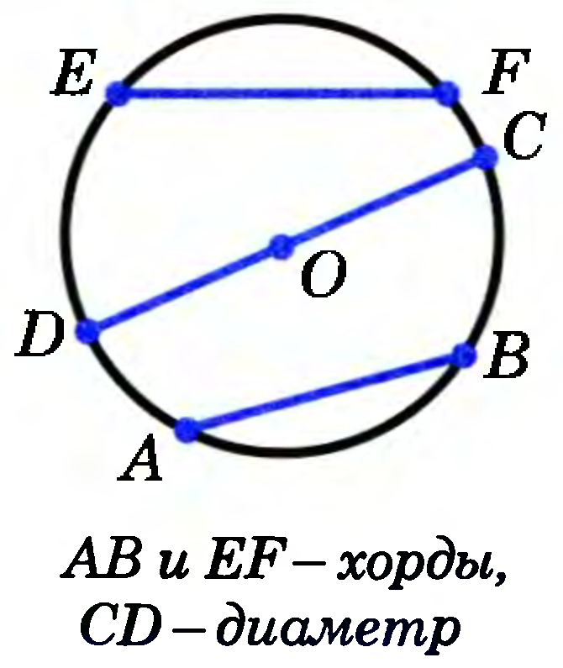
Отрезок, соединяющий две точки окружности, называется ее хордой. Хорда, проходящая через центр окружности,
называется диаметром.
На рисунке отрезки АВ и EF —
хорды окружности, отрезок CD — диаметр окружности. Очевидно, диаметр окружности в два раза больше ее радиуса. Центр
окружности является серединой любого диаметра.

Slide 6
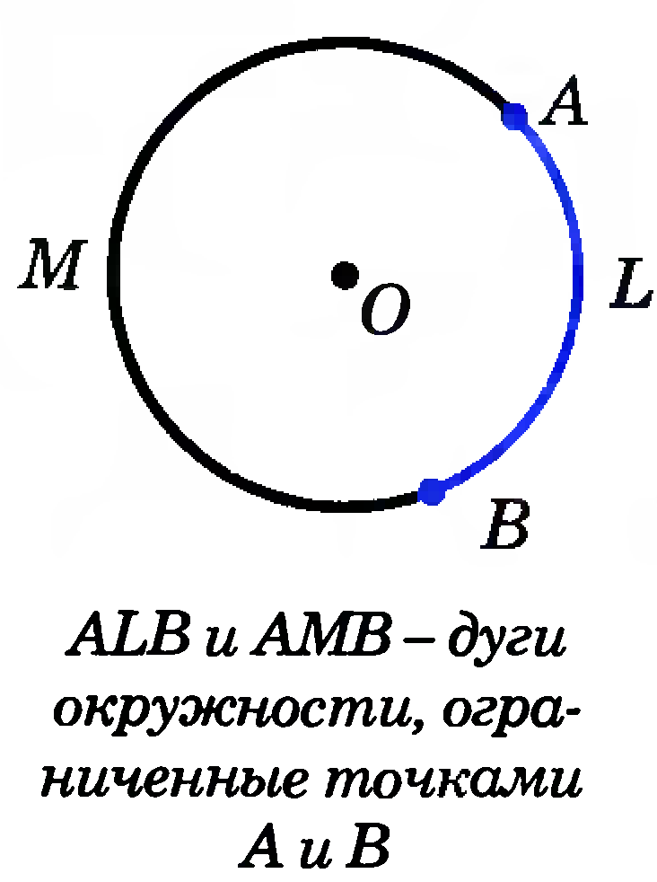
Любые две точки окружности делят ее на две части. Каждая из этих частей называется дугой окружности. На рисунке ALB и AM В - дуги, ограниченные точками А и В.

Slide 7
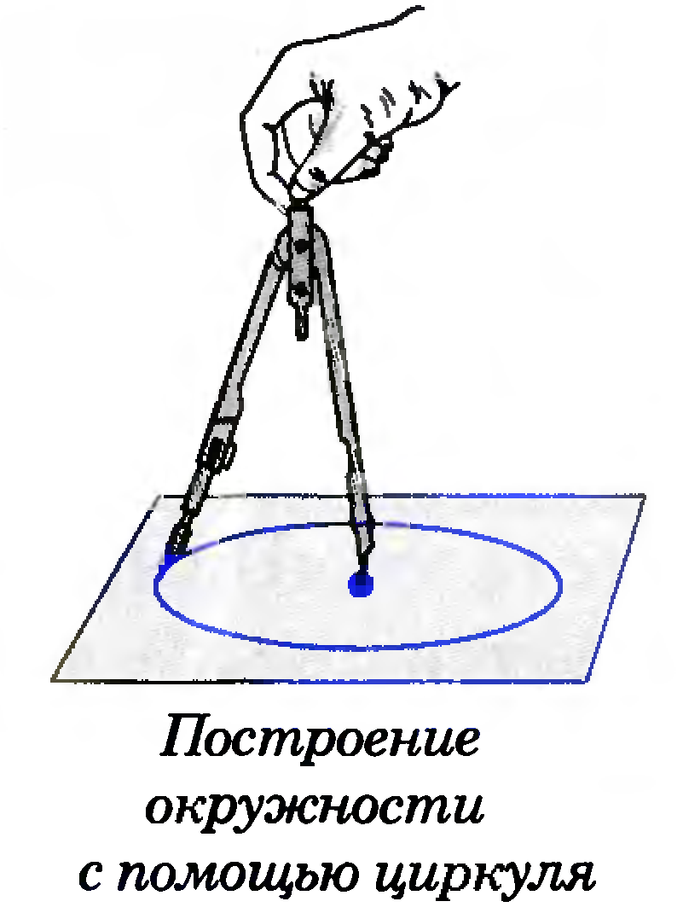
Для изображения окружности на чертеже пользуются циркулем Часть плоскости, ограниченная окружностью, называется кругом

Slide 8
Упражнения
1. № 143 (устно).
2. № 146.

Slide 9
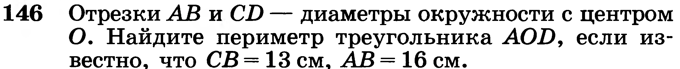
Упражнения
C
А
В
О
D

Slide 10
Самостоятельная работа

Slide 11

Задание на с/п:
Изучить п. 21 из § 4; ответить на вопрос 16 на с. 50; решить задачи №№ 145, 162.
Обязательно принести на следующий урок циркули и линейки.

Slide 12
Синквейн
Окружность
Круглая, имеющая центр, радиус, диаметр, хорду,
Берем циркуль, чертим, отмечаем центр
все точки равноудаленные от данной точки плоскости
Похожа на обруч!

